Slide 1

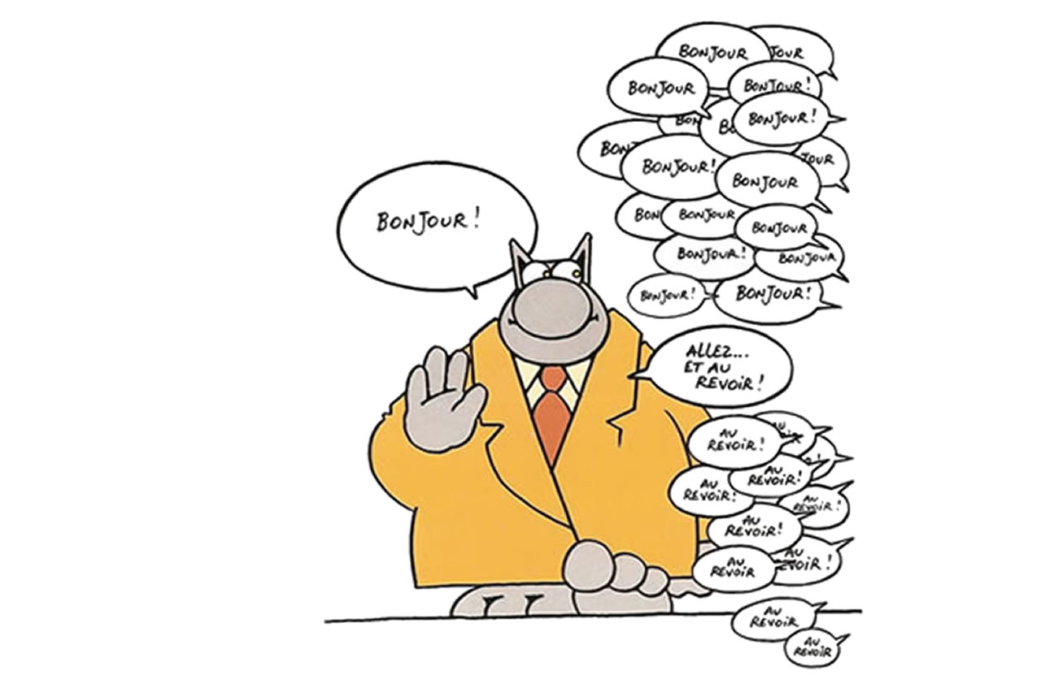
Descobrindo a mobilidade em lingua francêsa - A1

Slide 2


Slide 3
bonjour

Slide 4
enchanté

Slide 5
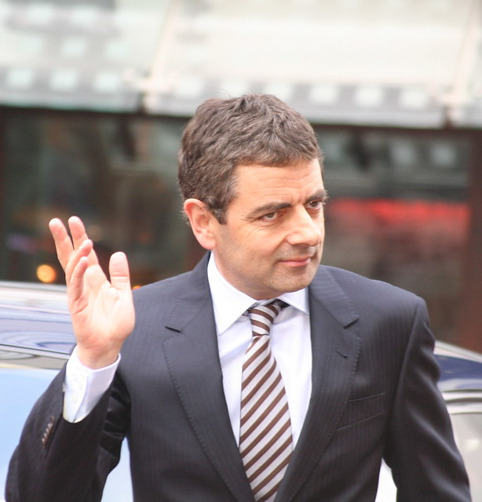

Slide 6
monsieur

Slide 7
homme

Slide 8
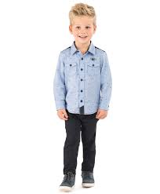

Slide 9
garçon

Slide 10
le

Slide 11
un

Slide 12
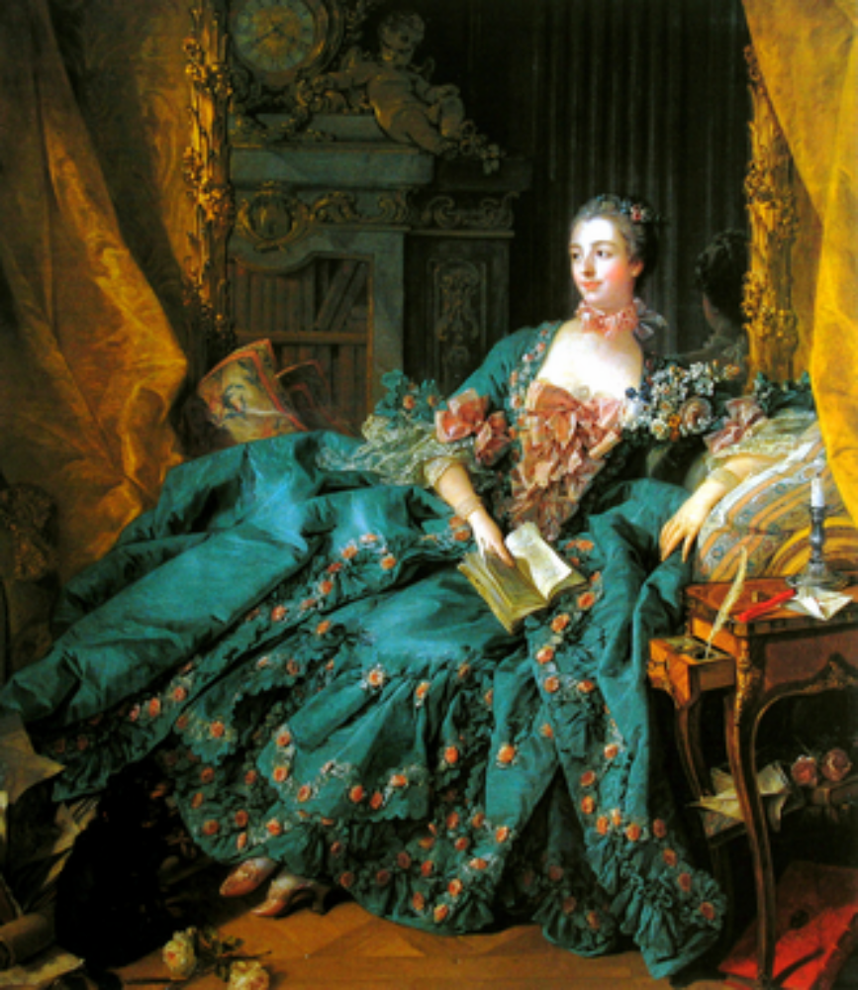

Slide 13
madame

Slide 14
femme

Slide 15


Slide 16
fille

Slide 17
la

Slide 18
une

Slide 19


Slide 20
(mademoiselle)

Slide 21


Slide 22
salut

Slide 23
coucou

Slide 24


Slide 25
bonsoir

Slide 26



Slide 27
Bonne journée!

Slide 28
Passez/Passe une bonne journée!

Slide 29
bon après-midi

Slide 30


Slide 31
Bonne soirée!

Slide 32
Bonne nuit!

Slide 34
Au revoir!

Slide 35
A plus!

Slide 36
A plus tard!

Slide 37
A bientôt!

Slide 38
A tout à l'heure!

Slide 39


Slide 40
Comment ça va?

Slide 41
Tu vas bien?

Slide 42
Comment allez-vous?

Slide 43
Comment vous allez?

Slide 44
Vous allez bien?

Slide 45
Comment tu vas?

Slide 46
Comment vas-tu?

Slide 47
Tu t'appelles comment?

Slide 48
Ca va la santé? La forme?

Slide 49
En forme?

Slide 50
Comment ça va mon gars?

Slide 51
Hey mec (meuf)? Ca roule?

Slide 52


Slide 53
Oui, merci!

Slide 54
Oui, ça va bien! Et toi?

Slide 55
Oui ça va bien, et vous?

Slide 56
Bien, merci!

Slide 57


Slide 58
Très bien merci!

Slide 59
Oui , ça va super! Et toi?

Slide 60
Oui, très bien! Merci! Et vous-même?

Slide 61


Slide 62
Et toi?

Slide 63
Et vous?

Slide 64


Slide 65
Comment vous appelez-vous?

Slide 66
Comment vous vous appelez?

Slide 67
Quel est votre prénom?

Slide 68
Comment tu t'appelles?

Slide 69
Comment t'appelles tu ?

Slide 70
C'est quoi ton prénom?

Slide 71
je m'appelle

Slide 72
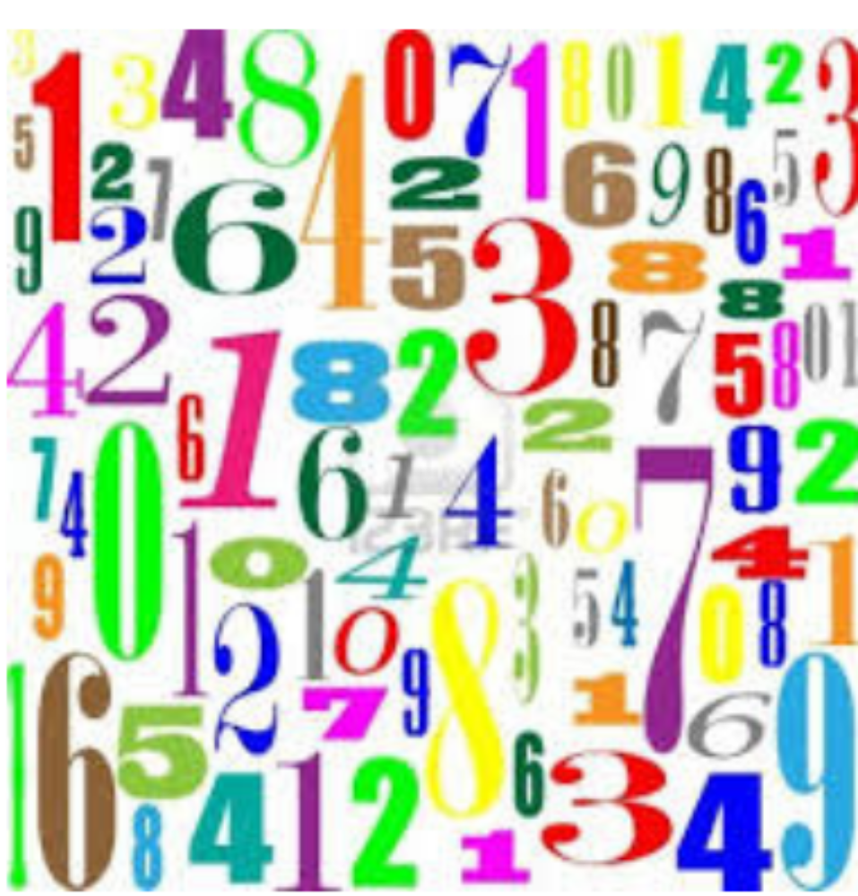
?

Slide 73
Tu as quel âge?

Slide 74
Quel âge as-tu?

Slide 75
Quel âge avez-vous?

Slide 76
Vous avez quel âge?

Slide 77
j'ai ... ans (âge)

Slide 78


Slide 79
Tu viens d'où?

Slide 80
D'où viens-tu?

Slide 81
D'où venez vous?

Slide 82
je suis
(brésilien.ne /français.e/belge/congolais/ québecois.e...)

Slide 83
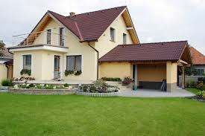

Slide 84
Où habitez-vous?

Slide 85
Tu habites où?

Slide 86
Où habites-tu?

Slide 87
j'habite à...

Slide 88


Slide 89
Que fais-tu dans la vie?

Slide 90
Que faites-vous dans la vie?

Slide 91
j'étudie
(l'architecture, les mathématiques, la linguistique, les arts platsiues...)

